Slide 1

O
RASTRO BRANCO
DE UMA HÉLICE
(E la bianca scia di un’elica)
“Em uma noite, suas vozes soaram em meus ouvidos, pedindo para voltar e ficar nas entranhas da terra onde nasceram”
Do meu Livro:
VOZES NO SILÊNCIO DA NOITE

Slide 2
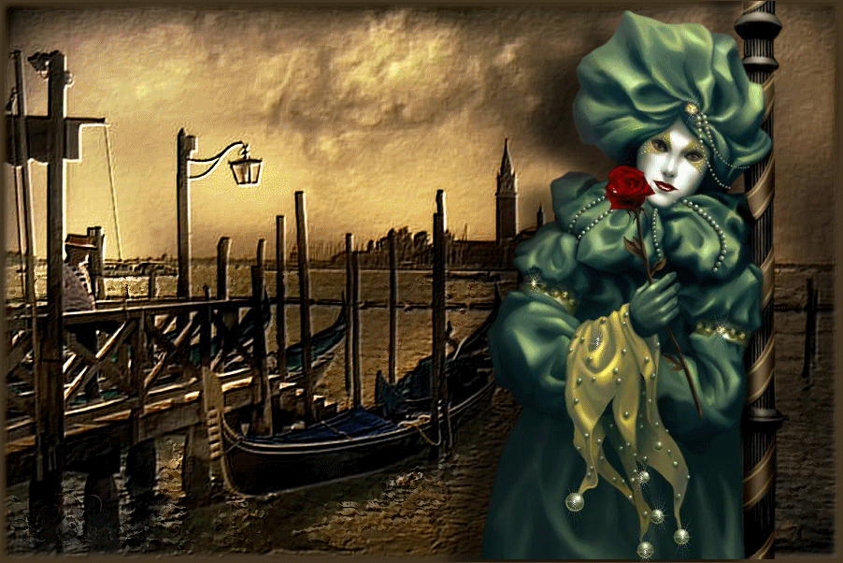
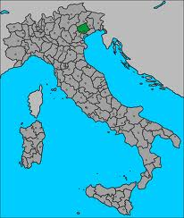
OS
MEUS
ANTEPASSADOS...
Vieram de plagas distantes com o intuito de realizar sonhos e conquistas.
A origem da famiglia Vendramini é a cidade de Treviso na Itália, localizada na região do Vêneto, próximo a cidade de Veneza, conforme consta no mapa assinalado na cor verde.

Slide 3
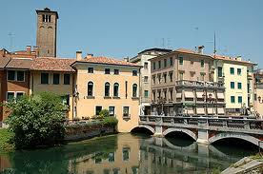
A ITÁLIA DAQUELES DIAS, NA CIDADE DE TREVISO...
A imigração para o Brasil deu-se no ano de 1884. Naquela ocasião, a Itália ainda se ressentia da unificação, com muitos problemas, principalmente no que tange a produção de alimentos para a sobrevivência de seus povos que consistia de várias etnias.

Slide 4
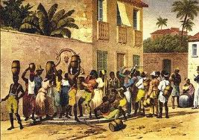
O BRASIL DAQUELA ÉPOCA...
O Brasil um país com um reinado claudicante, na figura de D. Pedro II, colocava sua força motriz baseada no trabalho escravo para alavancar as fazendas de plantações de café que era a sua mola mestra.

Slide 5
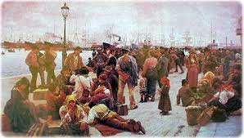
A TROCA
DE MÃO DE OBRA
Surgiu então a necessidade de substituir essa mão-de-obra. Desenhava nessa ocasião o terceiro reinado que tinha na princesa Isabel o desejo de branquear a raça. Abriu-se então a facilidade de imigração dos povos Italianos, Portugueses e Espanhóis.

Slide 6
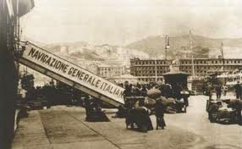
O
DESEMBARQUE
DA
FAMÍLIA
Ocorreu no porto de Santos em 1884 e fixaram residência em um vilarejo de nome Banharão nas proximidades da cidade de Jaú, Estado de São Paulo, onde trabalharam em lavouras de café.

Slide 7
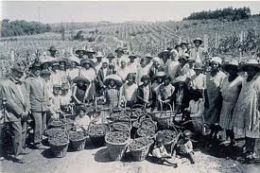
A
DIFICULDADE
DO
IMIGRANTE
A Família sempre viveu com muitas dificuldades como qualquer outro imigrante italiano daquela época, que chegava ao Brasil sem saber direito como eram os costumes e as leis e principalmente uma língua até então desconhecida para eles: o português.

Slide 8
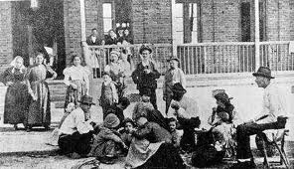
A
DIFÍCIL
ADAPTAÇÃO
Tiveram muitos problemas de adaptação principalmente quanto aos contratos com os fazendeiros, mudando muitas vezes de fazenda em fazenda na região.

Slide 9
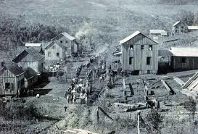
COMEÇANDO
O PRÓPRIO
NEGÓCIO
No decorrer do tempo conseguiram comprar algumas terras e montaram o seu próprio negócio de plantação de café. Com o falecimento dos mais velhos os filhos ficaram com as propriedades, dando os mais diversos destinos nos caminhos da vida.

Slide 10
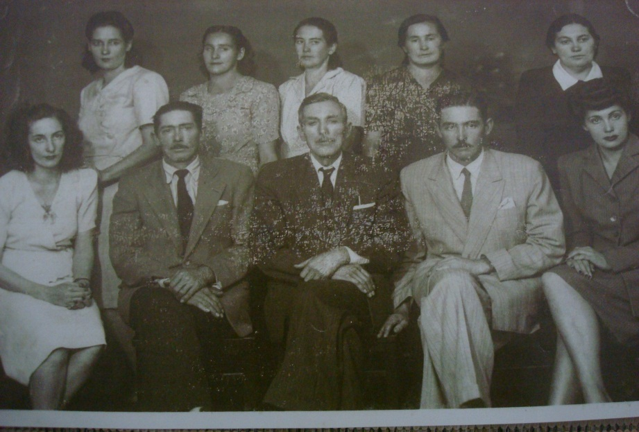

NO CENTRO O PATRIARCA, AO SEU LADO, DE TERNO BRANCO, MEU PAI
Tive muita afinidade com meus avós, tanto, que em uma noite, suas vozes soaram em meus ouvidos, pedindo para voltar e ficar nas entranhas da terra onde nasceram.
Registro de permanência no Brasil

Slide 11
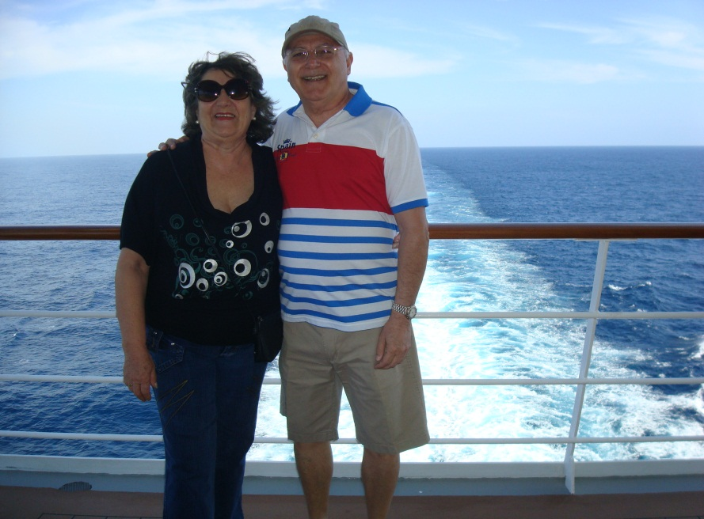
O CAMINHO
DA
VOLTA...
A partir de então, realizei juntamente com minha esposa uma viagem de navio, levando para Treviso todo o sentimento daquelas almas.
Durante a viagem compus o poema que segue abaixo:

Slide 12
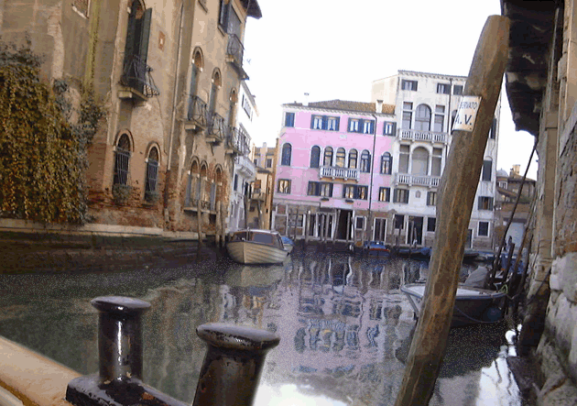
O RASTRO BRANCO DE UMA HÉLICE
E LA BIANCA SCIA DI UN’ELICA

Slide 13
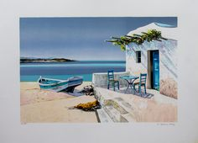
Vozes no silêncio da noite soaram em meus ouvidos.
Eram os meus ascendentes chorando a pátria distante.
Falaram de suas terras deixadas sem destino.
De uma colheita sem realizar...
Querem voltar...
Para rever os parreirais.

Slide 14
Manchas vermelhas nas camisas.
De sangue e de vinho sangrando na saída.
Choro de mulheres com crianças na barriga.

Slide 15
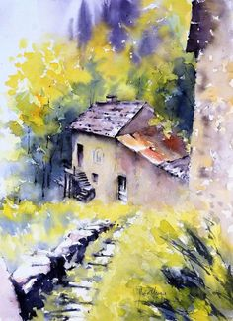
O navio trouxe pessoas e a alma da família.

Slide 16
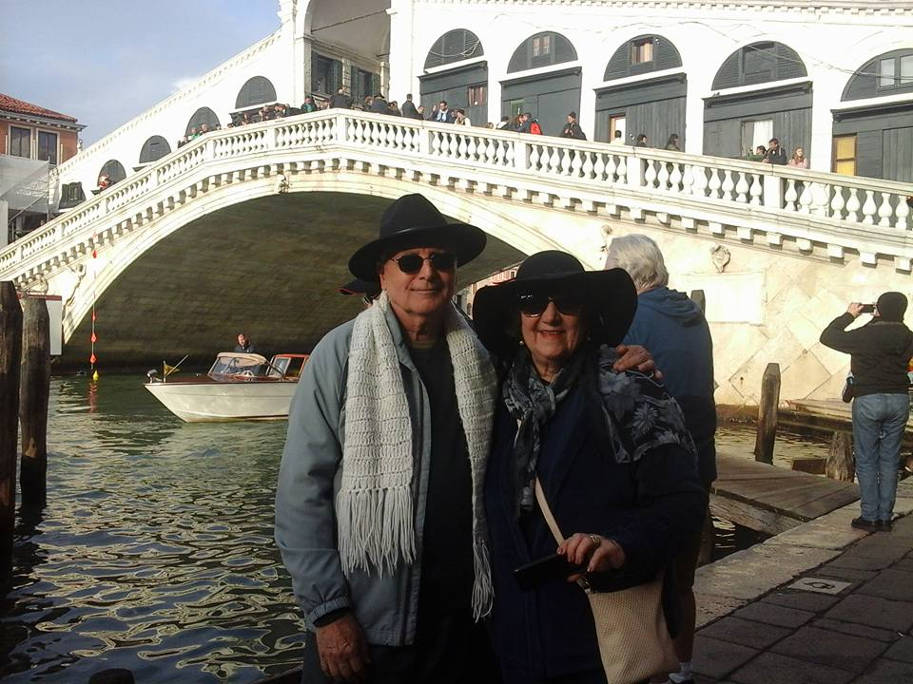
O tempo passou... Passou... Passou...
Estou voltando com as cinzas do passado...
Dos homens e mulheres...
Que sentiram as sensações de outrora...
Em uma terra de sonhos...

Slide 17
Mar revolto...
Velhas canções...
Na passagem por águas e terras africanas.

Slide 18

No começo do velho continente
Deixo cair um pouco de nuvem cinza no oceano.
Guardadas em velhas garrafas de vinho.
Para recordar o caminho.
Daqueles que por ali passaram em vida.

Slide 19

É o fim de um verão...
Em um colóquio de sentimentos.

Slide 20


No Transatlântico branco Europeu.
Percorrendo o caminho inverso.
De águas aquecidas pelos sonhos no oceano.

Slide 21
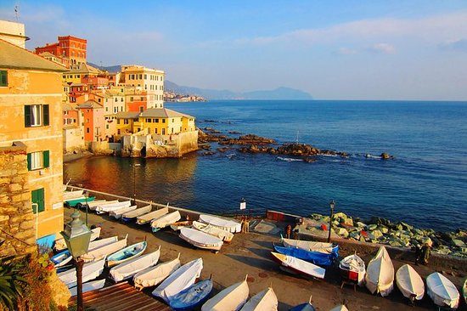
Parti do porto esperança.
Do universo de minha vida.
Correu uma lágrima na face sonhadora.

Slide 22
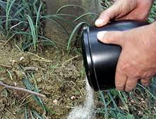
Fiquei angustiado na saída...
Mas com uma vontade imensa de chegar...
Para as cinzas espalhar.
No seio e no cio da terra onde nasceram.

Slide 23
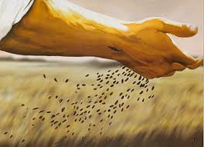
Replantei a semente dos velhos capitães...
Na terra dos antepassados...
Sejam na terra a chama que iluminará as trevas em que jazem
milhares de criaturas.

Slide 24



CRIAÇÃO / ROTEIRO APRESENTAÇÃO
Arte Final = Acervo Pessoal
Músicas de Fundo
Acompanhamento
Mio Babbino Caro
Caruso
Encerramento
Una Lacrima Sul Viso
Bobby Solo
http://vendraminiletras.blogspot.com/
www.sergrasan.com/toninhovendraminislides/
Antonio Giuseppe Gasparotto Vendramini Secondo Di Treviso

